Slide 1
Подвиги Геракла
Системно-деятельностный подход
Автор – составитель: воспитатель логопедической группы ГБОУ школы № 297 Пушкинского района Санкт-Петербурга Моисеева Алла Анатольевна

Slide 2
Актуальность: С давних времён люди увлекались древнегреческой культурой. Мифы – это часть этой культуры. Посещая любой исторический, художественный музеи, мы встречаем произведения искусства на мифологические сюжеты. Мифы интересны и сейчас и детям, и взрослым. Они открывают интересный мир богов, чудовищ, рассказывают о волшебных предметах, об отважных героях. А самым известным героем является Геракл.
ЗАЛ ГЕРАКЛА В ЭРМИТАЖЕ

Slide 3
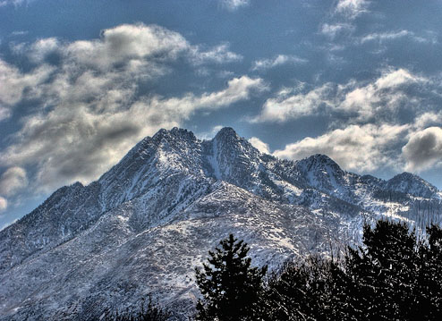
Понедельник
Прогулка: Строительство горы Олимп из песка.
Утро Индивидуальные беседы около портрета Геракла: «Кто это?»; «Интересно ли мне узнавать о жизни и подвигах Геракла?
Гимнастика «Олимпийские игры» (бег)
«Олимпийские игры» (метание диска)
Вечер Знакомство с мифом «Рождение Геракла» Музыкально-образовательная деятельность: Разучивание греческого танца «Сиртаки»
Непосредственно-образовательная деятельность : Путешествие в Древнюю Грецию (Элладу), родину Геракла, знакомство с знаменитой горой Олимп.)

Slide 4
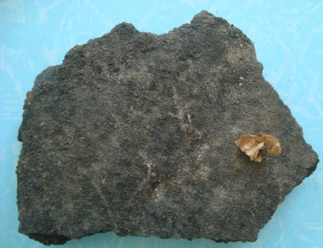
Вторник
Утро Плетение косички и превращение её в змею, которую победил Геракл, спасая своего брата.
Непосредственно – образовательная деятельность «В дорогу с Гераклом» (Пробуждать желание узнавать о трудной жизни Геракла, полной борьбы и подвигов).
Прогулка «Олимпийские игры» (броски в высоту) Сбор природного материала, похожего на чудовищ, которых победил Геракл.
)
Гимнастика «Олимпийские игры» (бег на колесницах)

Slide 5
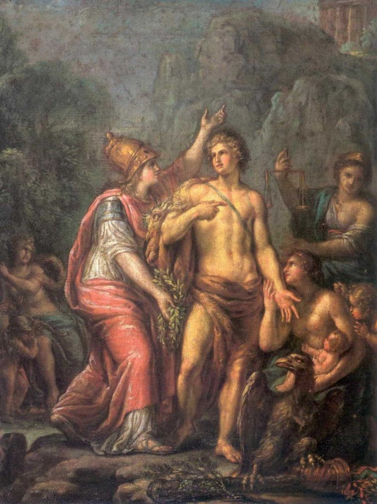
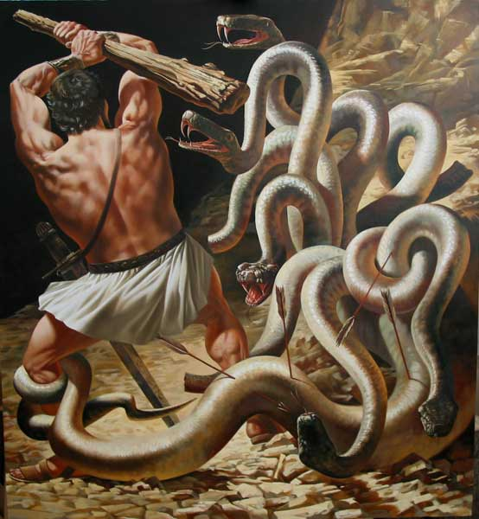
Вечер Рассматривание Геракла в изображении разных художников. ( Способствовать развитию умения рассматривать картины, видеть и замечать индивидуальную манеру исполнения)
Акимов Иван Акимович «Геркулес на распутье»
Кофанов Алексей «Геракл и стимфалийские птицы»
Алексей Базанов «Геракл»

Slide 6
Среда
Непосредственно – образовательная деятельность Изобразительная деятельность «Ваза с рассказом» (сочетание рисования с аппликацией)
Утро Игра «Объясни выражение» («Геркулесова работа» – тяжёлая работа; В каких случаях так говорят - «Авгиевы конюшни»)
Гимнастика «Олимпийские игры» (прыжки в длину с места)

Slide 7
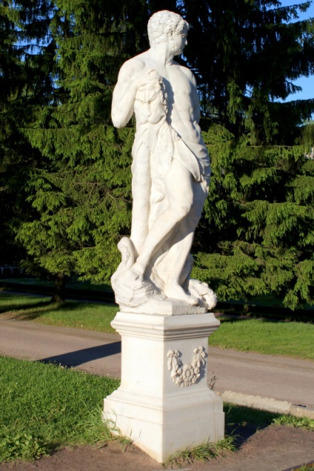
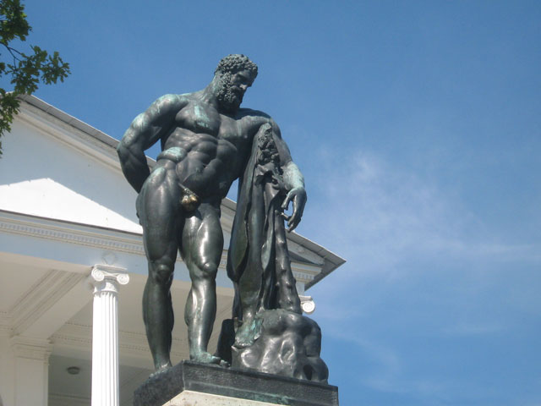
Прогулка «Олимпийские игры» (броски на дальность)
Теперь по лесам Немейским людям не страшно ходить. Ведь льва-людоеда этому юноше кудрявому удалось победить.
Вечер Рассматривание Геракла в изображении скульпторов. (Скульптура Екатерининского парка)
На дубинку опираясь стоит на лестнице красавец. Мускулист он и силён. Яблоки добыл для Эврисфея он.
Игра – превращение «Я - скульптура»

Slide 8
Четверг
Развитие элементарных математических представлений
Утро Дидактическая игра «Фоторобот»
Индивидуальные беседы «Почему Геракл – любимый герой?»
.Сосчитай, сколько подвигов совершил Геракл. Определи, который по счёту. Поставь нужную цифру. .Найди цифру 12 и раскрась её. Сосчитай до 12 и обратно. Сколько единиц в числе 12. . Сосчитай: Сколько голов у пса Цербера? Сколько ног у великана Гериона? Сколько голов у гидры? Соедини цифры и героев. . Определи из каких геометрических фигур составлены стимфалийские птицы и конь Диомеда. Сосчитай. Впиши нужную цифру. Составь такие же фигуры из готовых форм. .Дорисуй немейского льва. Заштрихуй фрукт, который принёс Геракл из сада, охраняемого Атлантом.
Гимнастика «Олимпийские игры» (отжимание)
Непосредственно – образовательная деятельность Аппликация из ткани «Лернейская гидра

Slide 9
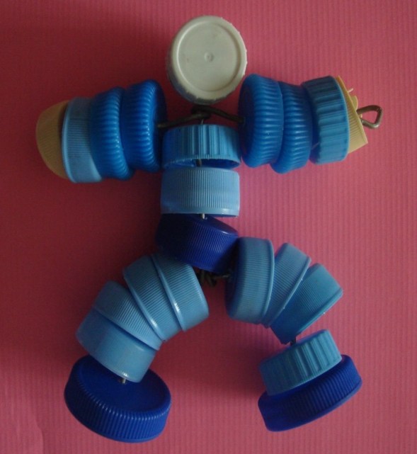
Прогулка Рисование мелками мифологических героев.
Вечер Беседа «Что такое подвиг?» Создание скульптуры Геракла из пробок.

Slide 10
Пятница
Непосредственно – образовательная деятельность
Утро Индивидуальные беседы «Какая каша самая полезная?» Дидактическая игра «Как геркулесовая каша в поле выросла?»
Конструирование животных, которых победил Геракл в технике оригами.
Голова немейского льва
Гимнастика «Олимпийские игры» (скачки на лошадях)
Завтрак «Геркулесовая каша». Кушай кашу «Геркулес»! Это чудо из чудес! Как Геракл ты сильным сможешь стать, будешь людям помогать.
Трёхголовый пёс Цербер
Прогулка «Олимпийские игры» (восхождение на гору Олимп)

Slide 11
Вечер
Составление синквейнов: Герой Сильный, храбрый Защищает, сражается, борется Помогает людям Победитель Защитник
Речевые игры и упражнения: «Подбери слова-признаки» (Геракл какой? – сильный, выносливый, мужественный, ловкий, упорный, терпеливый, могучий, настойчивый… )
«Подбери слова действия» (Геракл что делает? – побеждает, освобождает, сражается, помогает, спасает, скачет, стреляет, нападает…)
Житель Древней Греции
Мужественный, выносливый Побеждает, спасает, освобождает Сын Зевса Защитник

